Slide 1
화면설계 포트폴리오
박수지

Slide 2
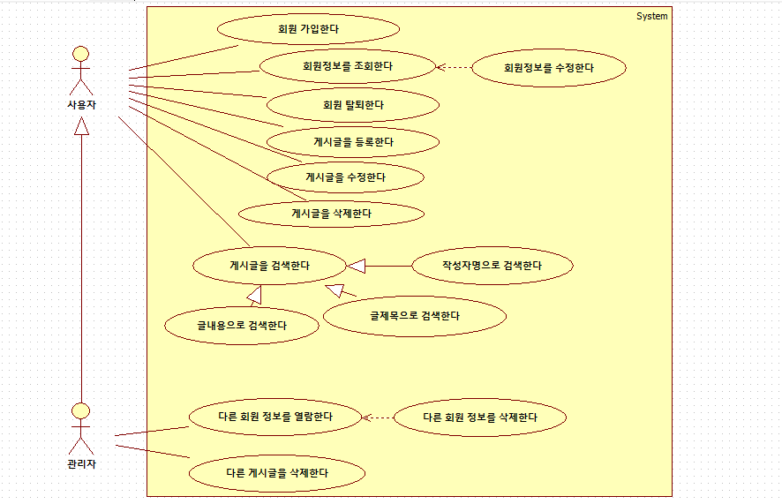
유스케이스 다이어그램

Slide 3
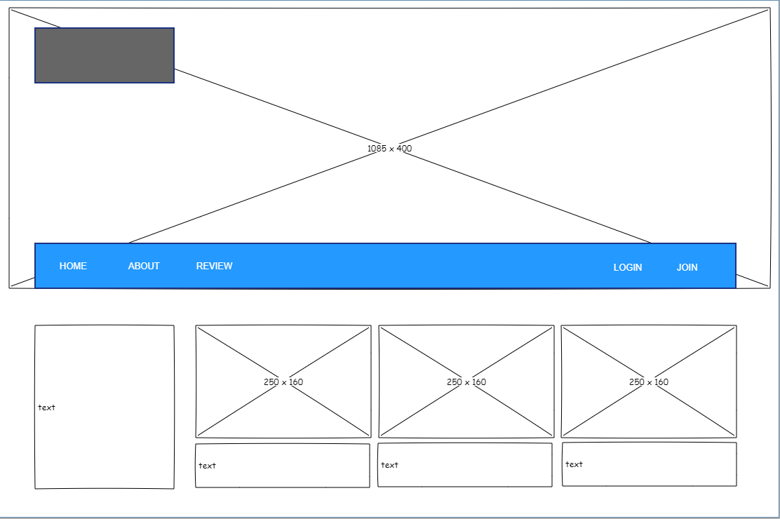
메인화면 설계

Slide 4
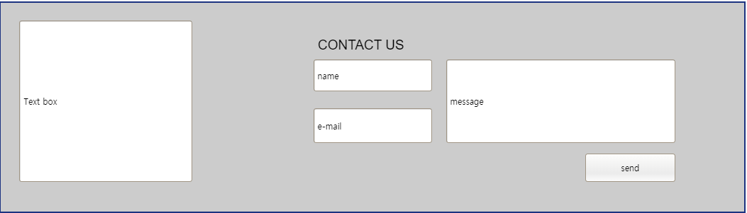
각 페이지에 공통적으로 들어가는 footer

Slide 5
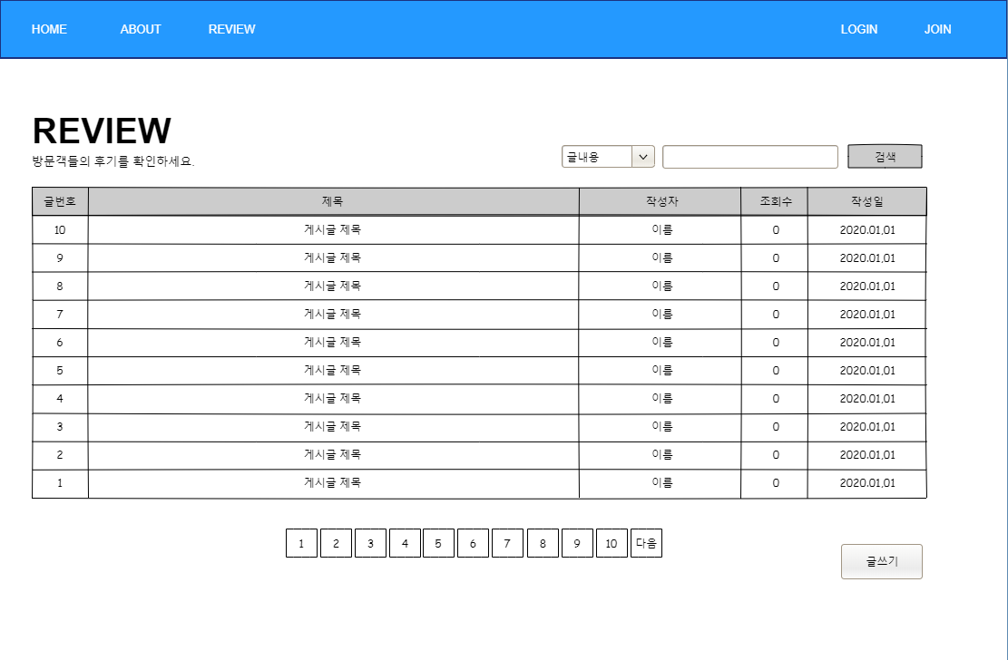
게시판 페이지

Slide 6
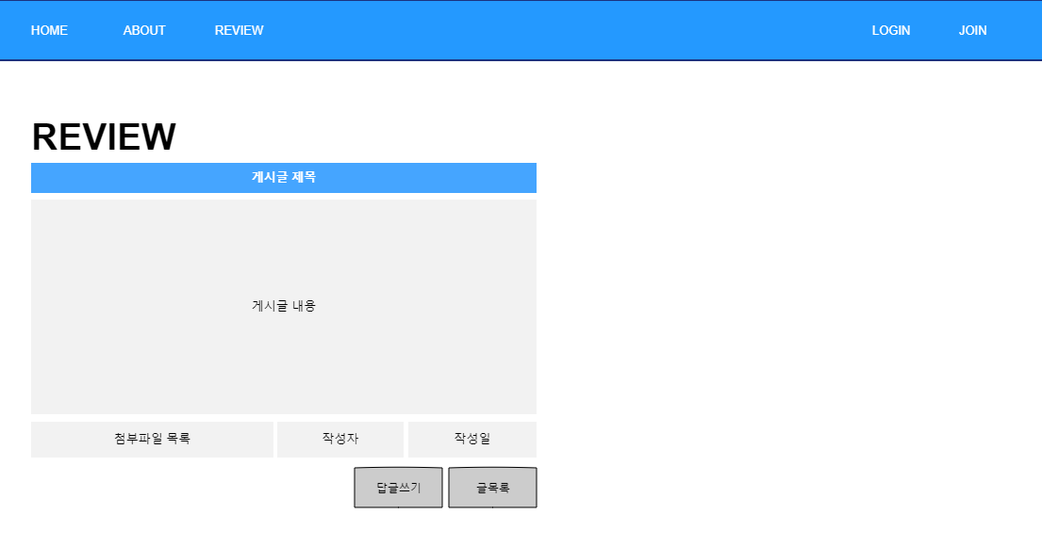
게시글 페이지

Slide 7
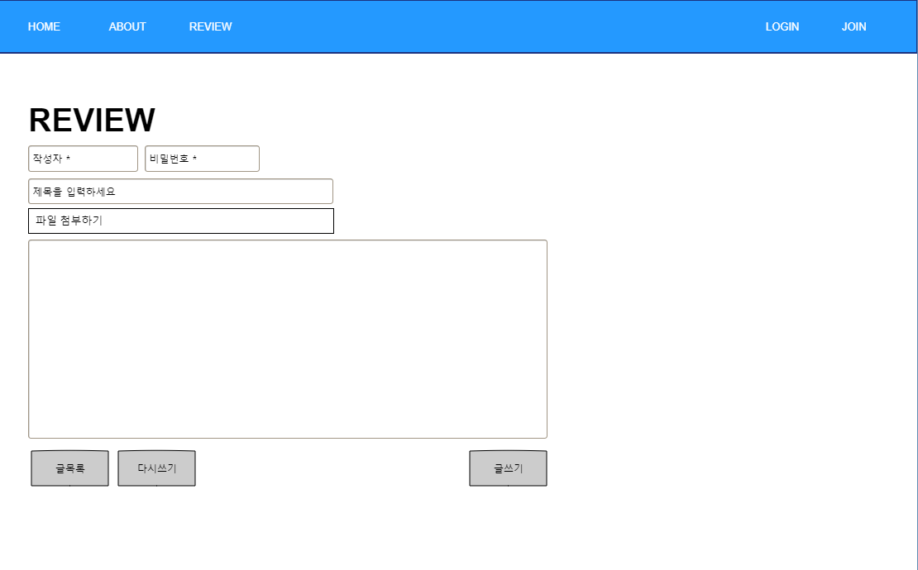
게시글 작성 페이지 (비회원)

Slide 8
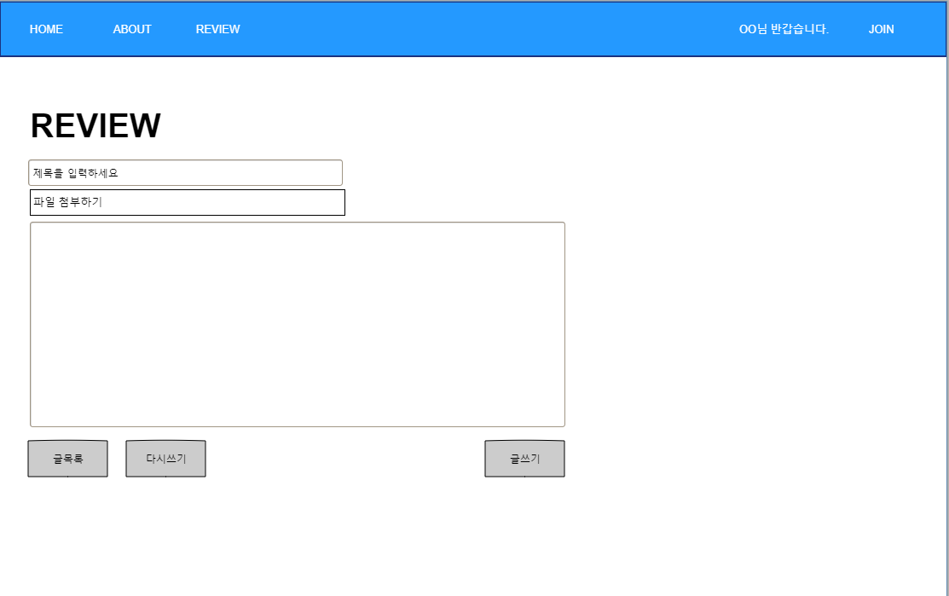
게시글 작성 페이지 (회원)

Slide 9
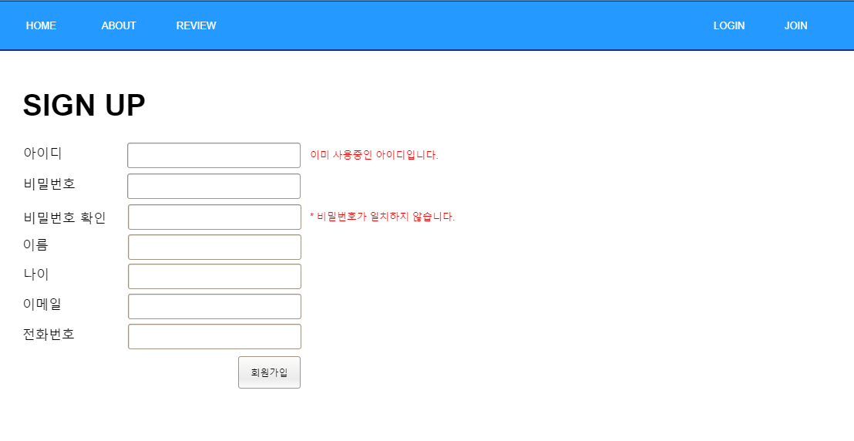
회원가입 페이지

Slide 10
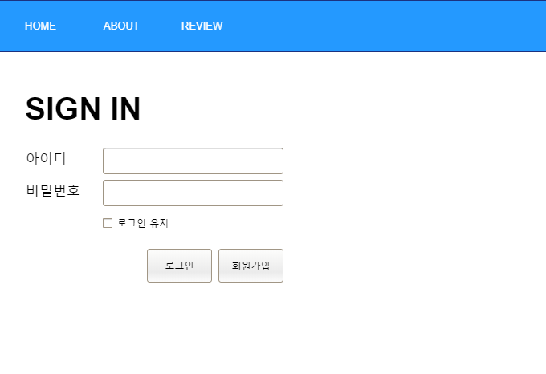
로그인 페이지

Slide 11
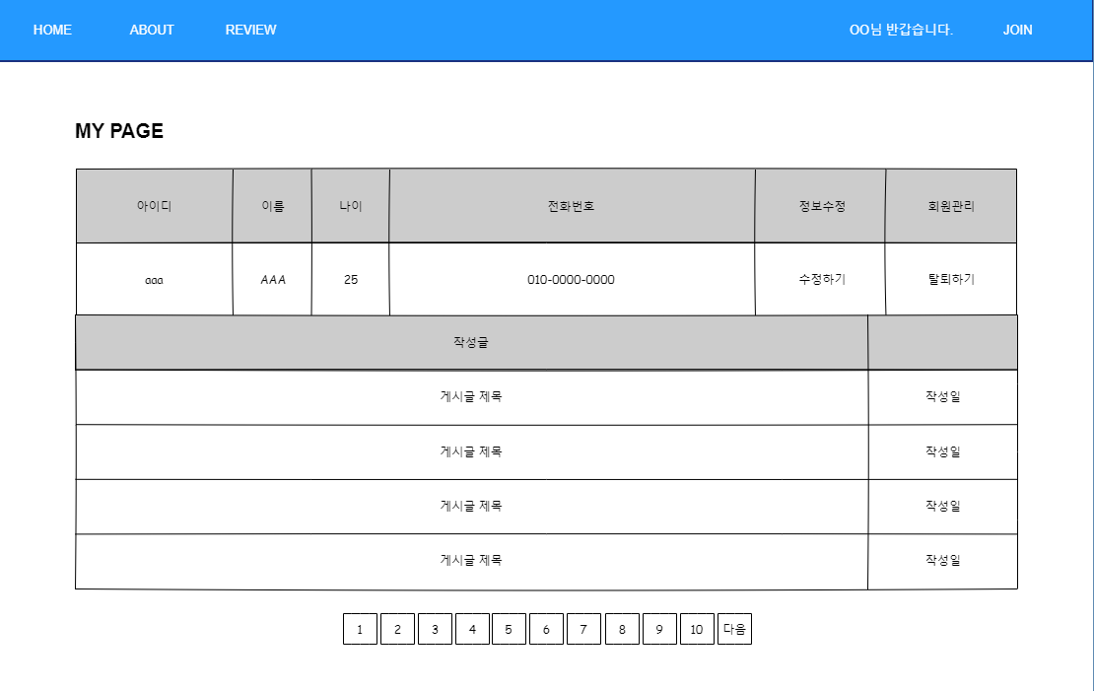
회원 정보 열람 페이지 (마이페이지)

Slide 12
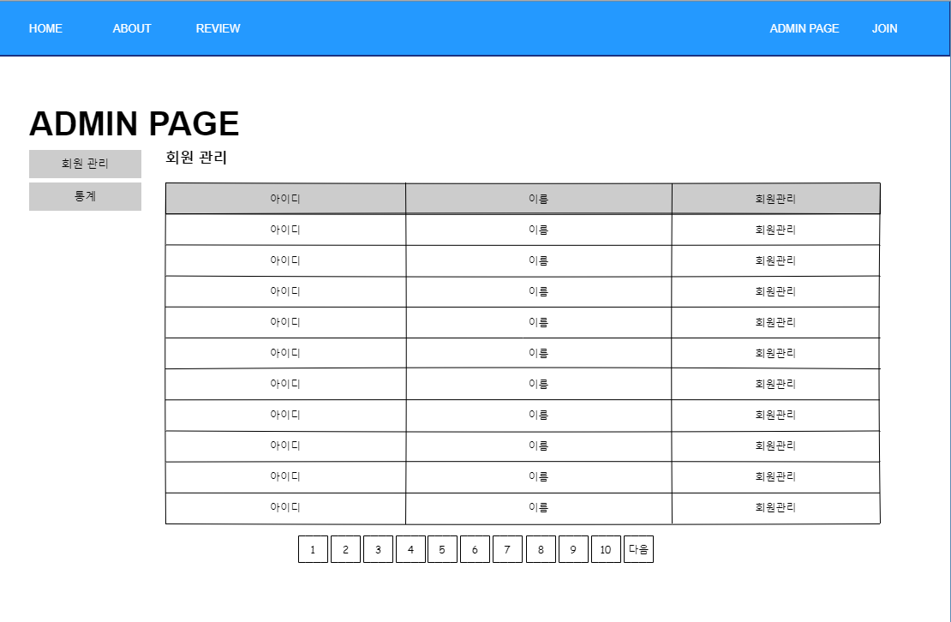
관리자 - 회원 관리 페이지

Slide 13
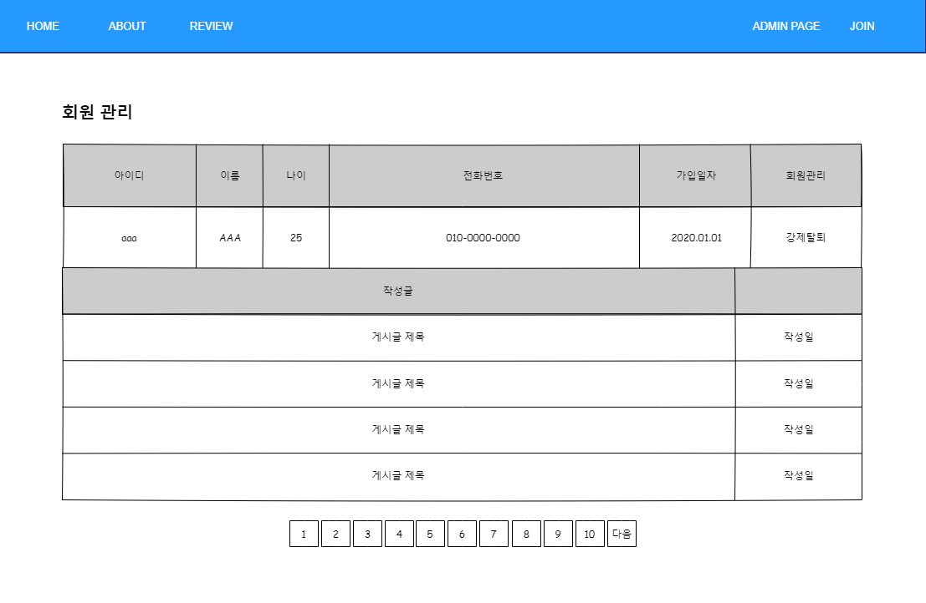
관리자 - 회원 관리 페이지 (상세)

Slide 14
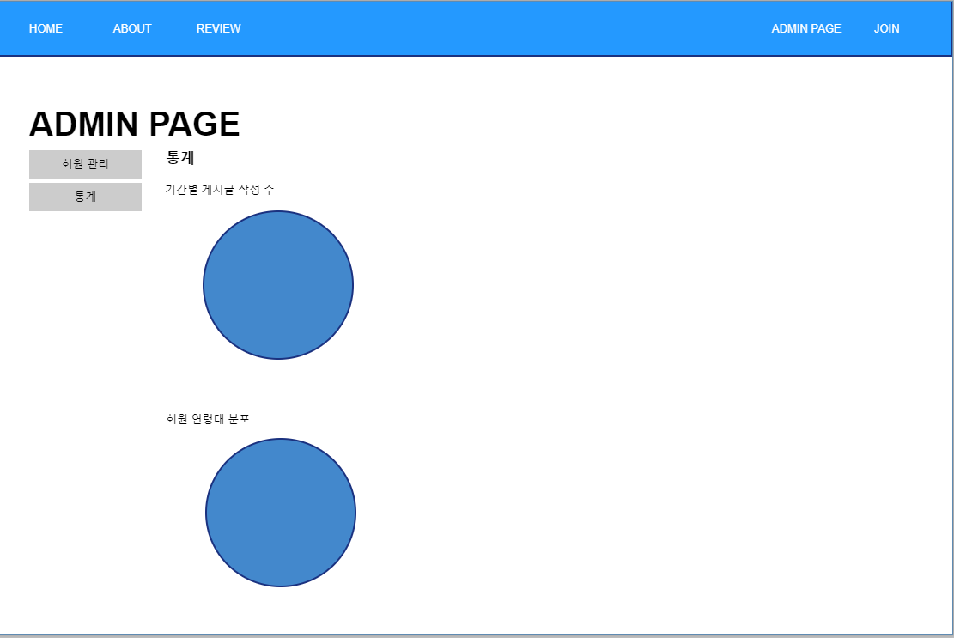
관리자 - 통계 확인 페이지

Slide 15
감사합니다.

